Slide 1
第17章 系统可靠性分析与设计

Slide 2
17.1 可靠性相关基本概念
17.2 系统可靠性分析
17.3 可靠性设计

Slide 3
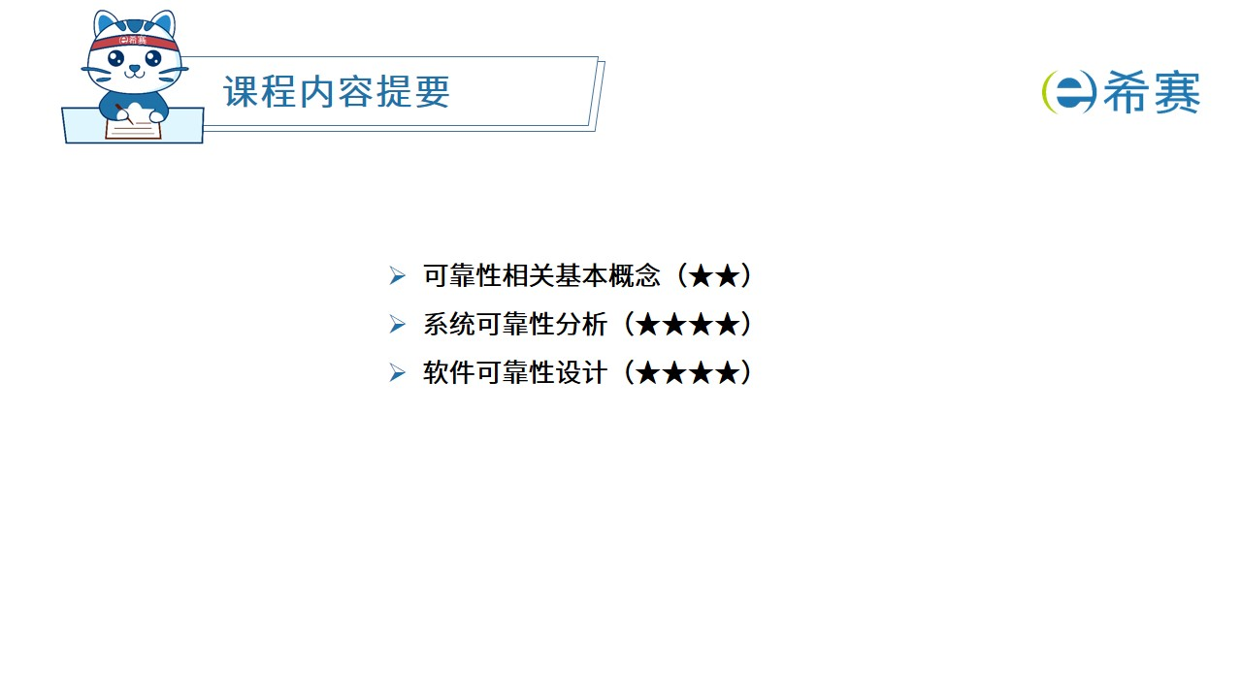
17.1 可靠性相关基本概念

Slide 4
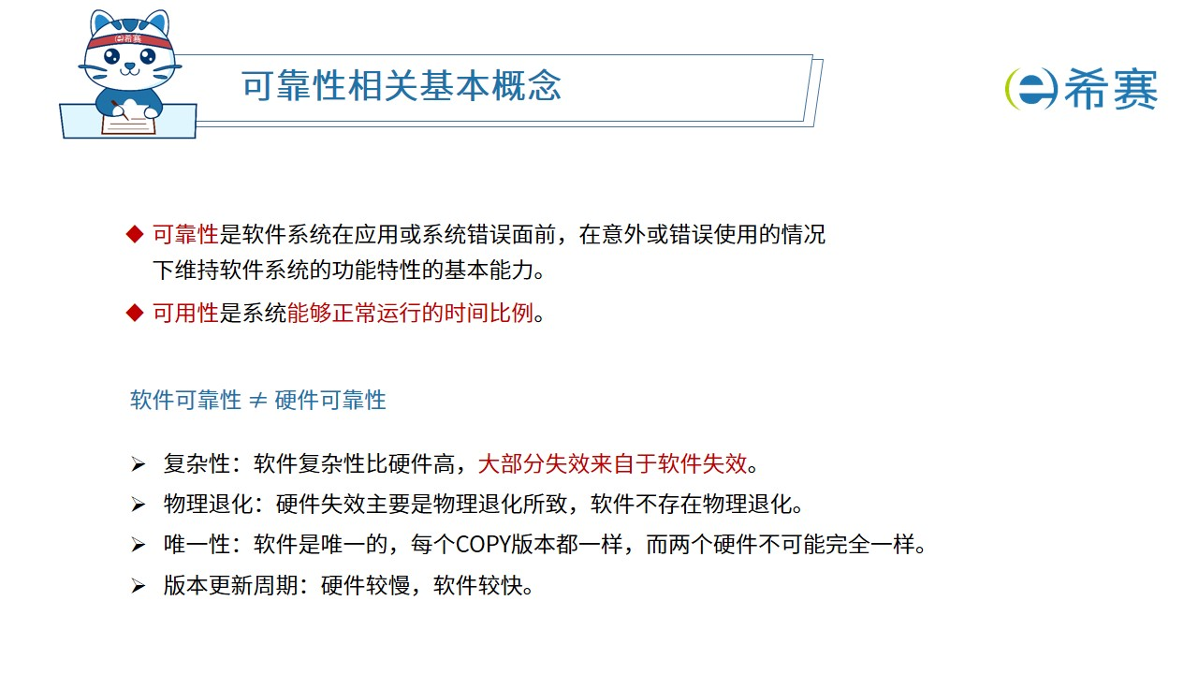

Slide 5
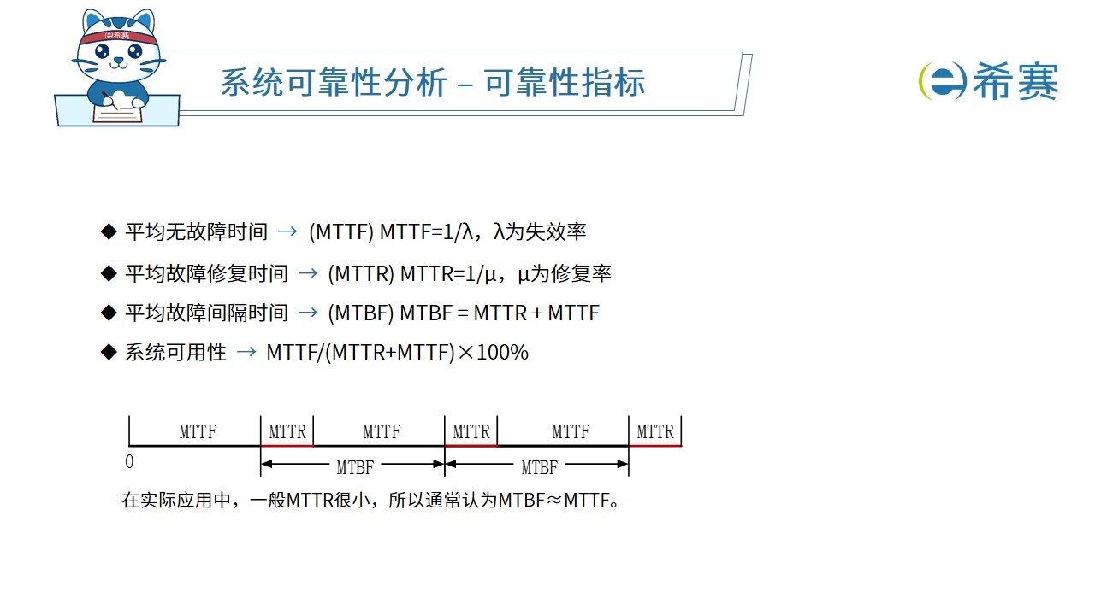
17.2 系统可靠性分析

Slide 6
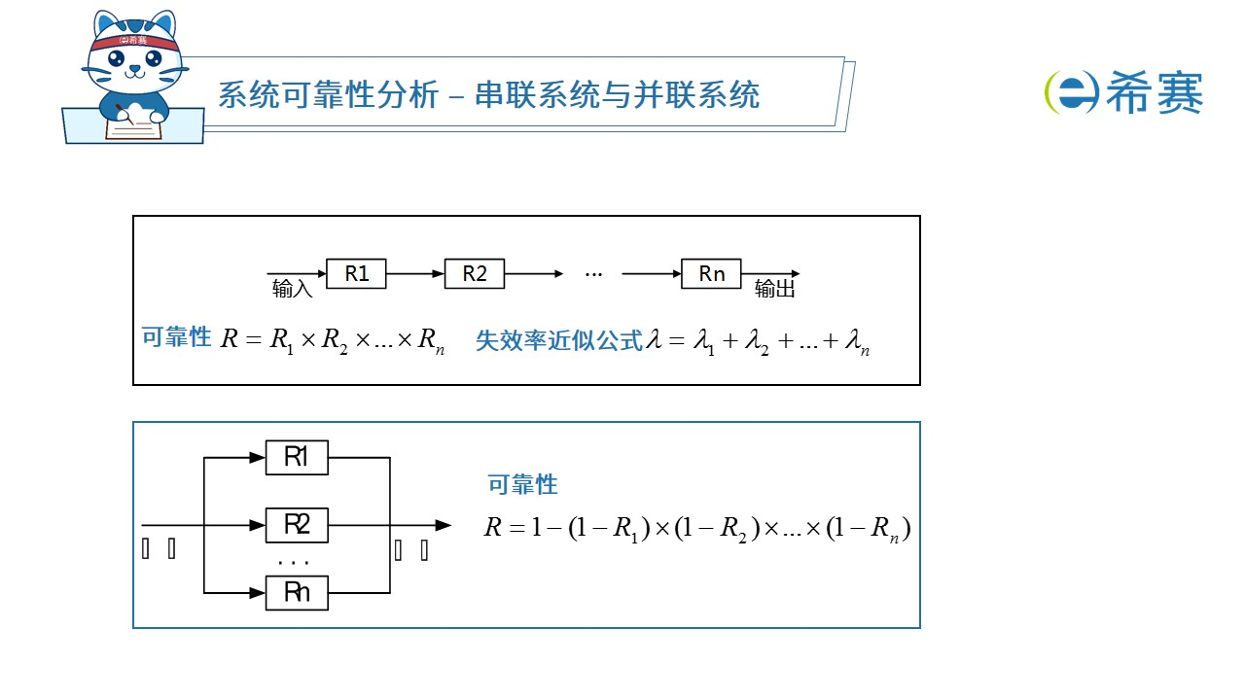

Slide 7
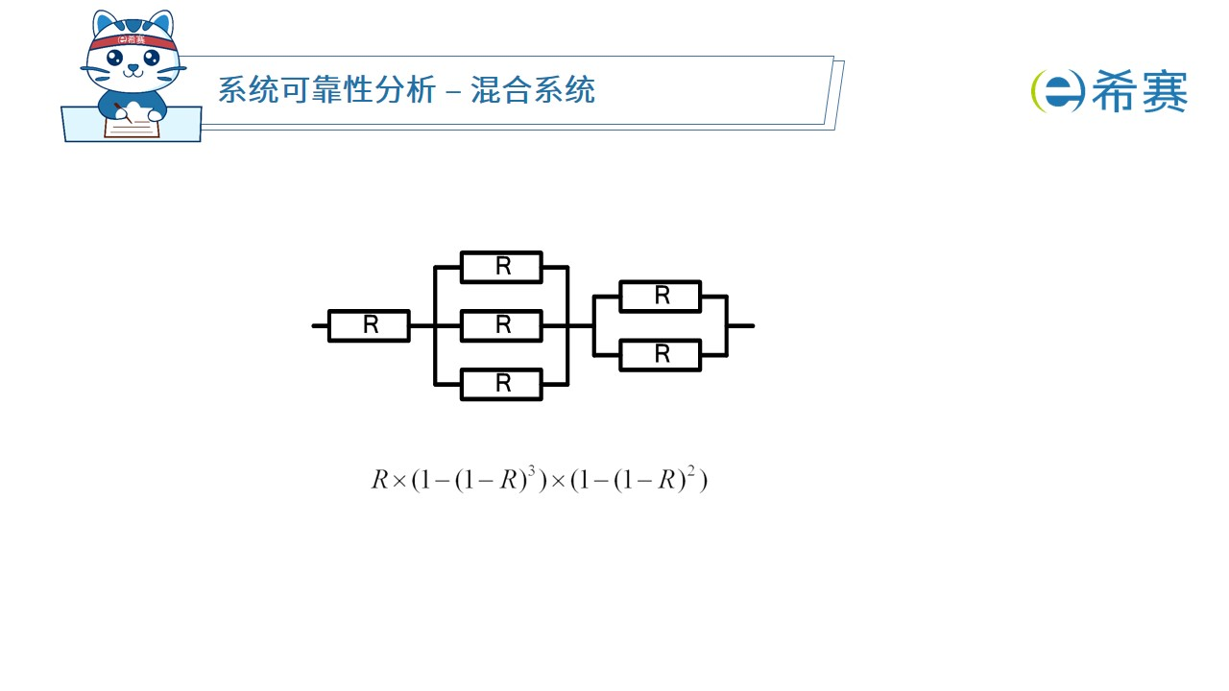

Slide 8
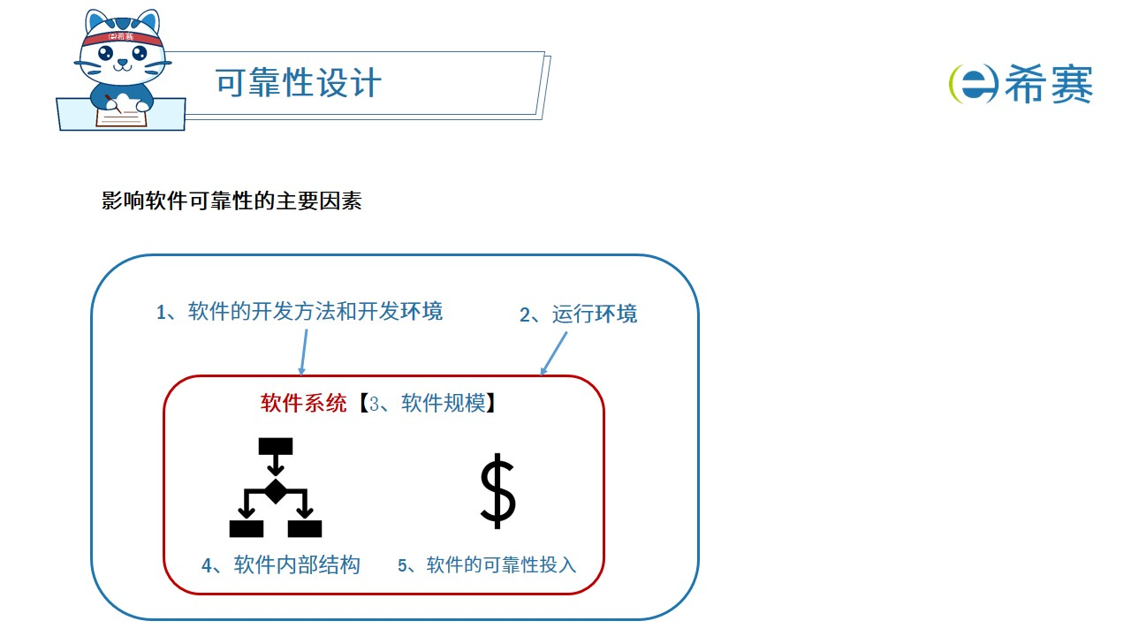
17.3 可靠性设计

Slide 9
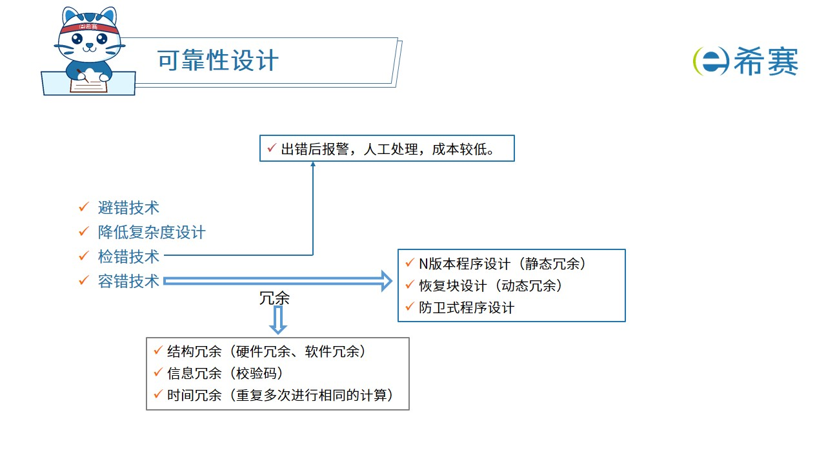

Slide 10
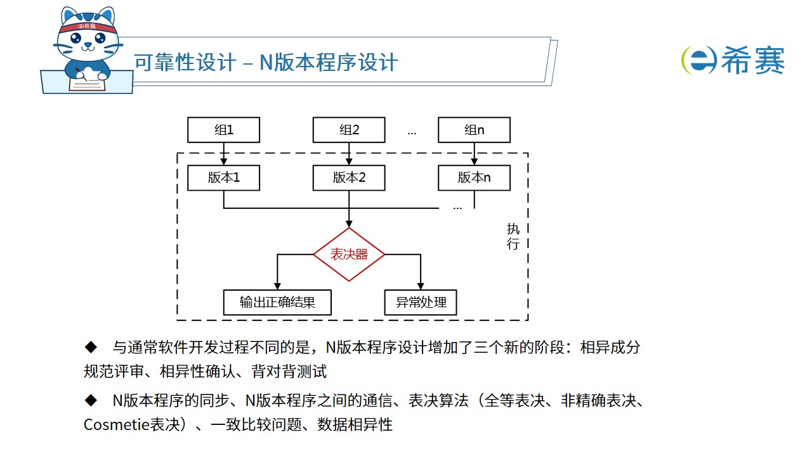

Slide 11
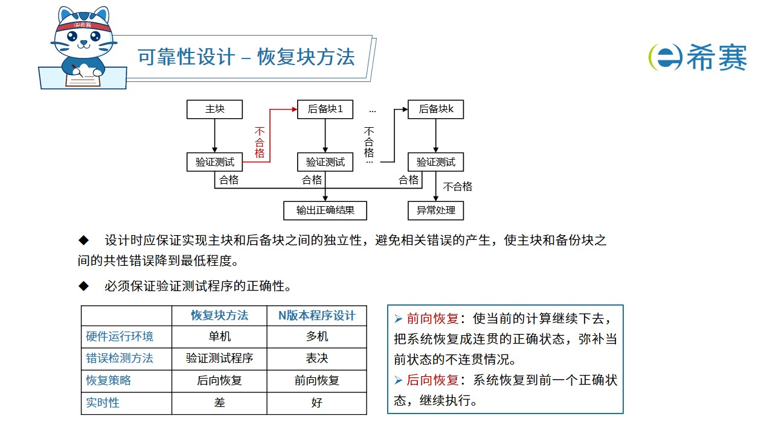

Slide 12
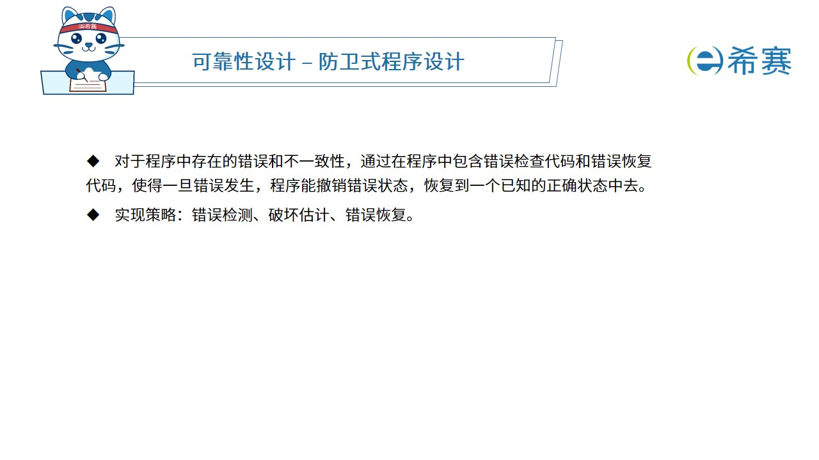

Slide 13
